Slide 1
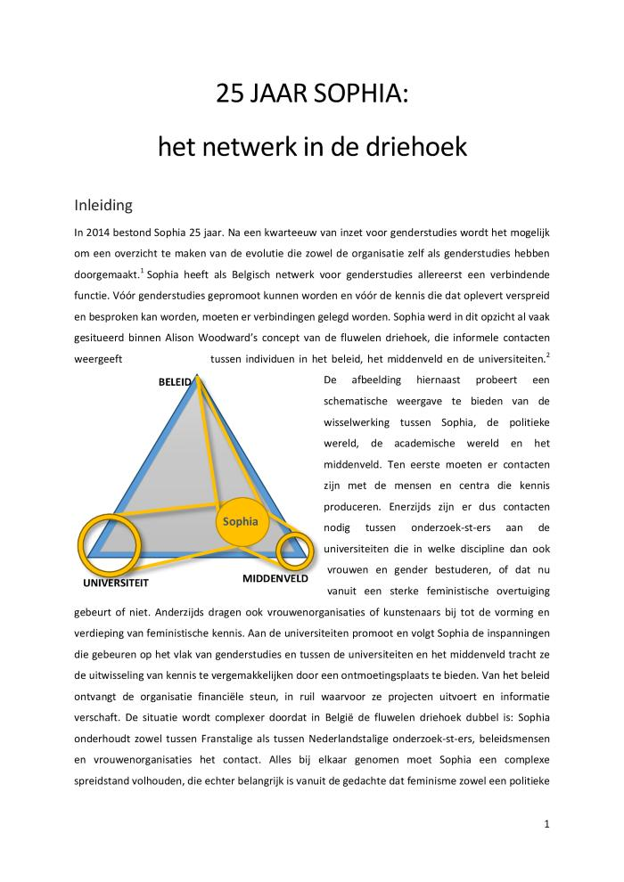
25 jaar Sophia : het netwerk in een driehoek (c:amaz:7778)

Slide 2
Equalising opportunities : the women's rights committees 1979 - 1999 (c:amaz:7963)

Slide 3
Equalising opportunities : the women's rights committees 1979 - 1999 (c:amaz:7103)

Slide 4
25 years on : the Federal Ministry for Women : from women's policy to a sustainable policy of fair opportunities for women and men (c:amaz:12324)

Slide 5
25 Jahre Bundesfrauenministerium : von der Frauenpolitik zu einer nachhaltigen Politik der Fairen Chancen für Frauen und Männer (c:amaz:12323)

Slide 6
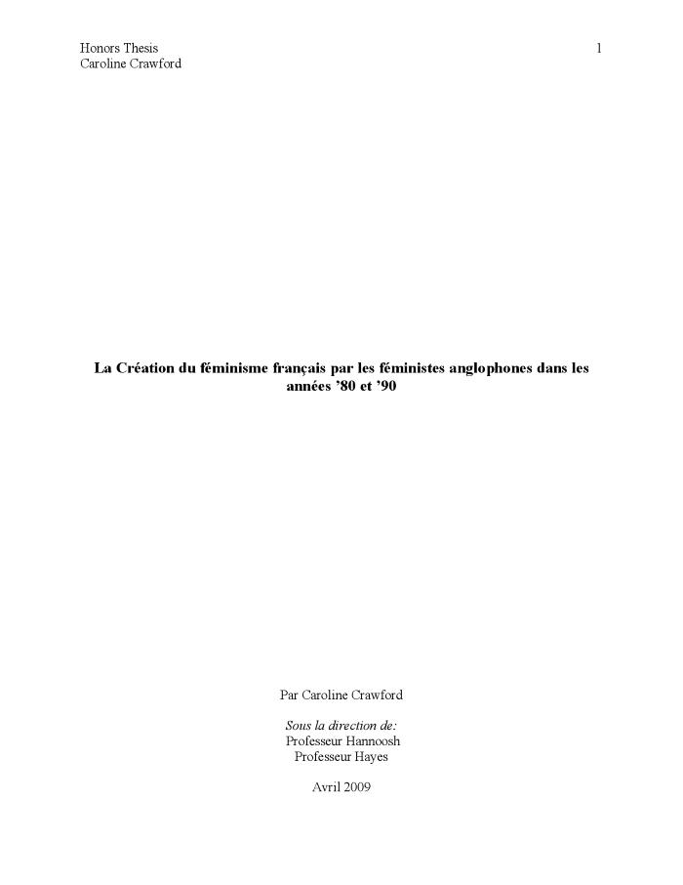
La création du féminisme français par les féministes anglophones dans les années '80 en '90 (c:amaz:7852)

Slide 7
La vie des femmes et des hommes en Europe : un portrait statistique : données 1980-2000 (c:amaz:10272)
This report describes women and men at different stages of their lives. It begins by covering children and education and initial training, as well as possible differences between women and men in the age at which they leave the family home and in their lifestyles. It then examines women and men in working life, focusing on their differing career paths, the respective positions they occupy and their abilities - and strategies - for reconciling the pursuit of a working career with family responsibilities. The final analytical part is a review of women and men beyond retirement age, including the income they receive from pensions and other sources, whether or not they are still working, their household circumstances, their health and social relations [bron: internet]

Slide 8
The life of women and men in Europe : a statistical portrait : data 1980-2000 (c:amaz:10270)
This report describes women and men at different stages of their lives. It begins by covering children and education and initial training, as well as possible differences between women and men in the age at which they leave the family home and in their lifestyles. It then examines women and men in working life, focusing on their differing career paths, the respective positions they occupy and their abilities - and strategies - for reconciling the pursuit of a working career with family responsibilities. The final analytical part is a review of women and men beyond retirement age, including the income they receive from pensions and other sources, whether or not they are still working, their household circumstances, their health and social relations [bron: internet]

Slide 9
Women and men in Belgium : towards an equal society (c:amaz:14221)

Slide 10
Vrouwen en mannen in België : naar een egalitaire samenleving (c:amaz:10138)

Slide 11
Femmes et hommes en Belgique : vers une société égalitaire (c:amaz:10137)

Slide 12
Women and men in Belgium : towards an equal society (c:amaz:10136)

Slide 13
Evaluatie van het beleid, acties en onderzoek dat sinds 1985 gevoerd werd op het vlak van gelijke kansen tussen mannen en vrouwen : synthese van het eindrapport (c:amaz:10069)

Slide 14
Evaluation des politiques, des actions et des recherches menées depuis 1985 en matière de d'égalité des chances entre hommes et femmes : synthèse du rapport final (c:amaz:10068)

Slide 15
Women in transition (c:amaz:4048)
Download URL : https://www.unicef-irc.org/publications/36-women-in-transition.html.

Slide 16
Supporting the employment of mothers : policy variation across fourteen welfare states (c:amaz:4707)

Slide 17
De politieke houdbaarheid van een selectief sociaal beleid : lessen uit de jaren tachtig (c:amaz:2276)

Slide 18
Evolution des offres d'emploi reçues à l'Orbem : approche descriptive de l'offre insatisfaite (c:amaz:12874)

Slide 19
Miet Smet : tien jaar beleid 1985-1995 (c:amaz:4065)

Slide 20
Miet Smet : tien jaar beleid 1985-1995 (c:amaz:3149)

Slide 21
Evolution de l'emploi en Région de Bruxelles-Capitale depuis 1980 (c:amaz:12876)

Slide 22
Mères, pères et emploi 1985-1991 (c:amaz:8144)
Dit rapport is een herziene uitgave van 'Mothers, Fathers and employment' van 1990. Voor de Europese landen, geeft het een overzicht van de arbeidsparticipatie van de ouders van kinderen jonger dan 10 jaar vanaf 1990. Het laat tevens zien welke ontwikkelingen zich op dit gebied hebben voorgedaan sinds 1985.

Slide 23
Les femmes d'Europe sur le marché du travail (c:amaz:6385)

Slide 24
Miet Smet maakt de balans van acht jaar beleid ter bestrijding van fysiek en seksueel geweld op vrouwen en kinderen : persmededeling (c:amaz:1212)

Slide 25
La formation des familles : étude prospective (c:amaz:1119)
Dit document geeft een beschrijving van een onderzoek naar de gezinsvorming in België met een toekomstverkenning voor de komende 20 jaar. Men vertrekt van een aantal vaststellingen vanaf de jaren 80 over de vergrijzing van de bevolking in relatie tot de huishoudenssamenstelling en de gezinstypen en stelt een mogelijke evolutie via diverse onderzoeksmodellen voor.

Slide 26
Mothers, fathers and employment 1985-1991 (c:amaz:8143)
Dit rapport is een herziene uitgave van 'Mothers, Fathers and employment' van 1990. Voor de Europese landen, geeft het een overzicht van de arbeidsparticipatie van de ouders van kinderen jonger dan 10 jaar vanaf 1990. Het laat tevens zien welke ontwikkelingen zich op dit gebied hebben voorgedaan sinds 1985.

Slide 27
La position des femmes sur le marché du travail dans la Communauté Européenne : évolution entre 1983 et 1990 (c:amaz:3342)

Slide 28
Lijst van de adviezen / Commissie Vrouwenarbeid (c:amaz:5178)

Slide 29
De beroepensegregatie in België (1970-1988) (c:amaz:6324)

Slide 30
Evolutie van de deeltijdse arbeid in België (december 1990) (c:amaz:571)
Brochure met statistische gegevens over de evolutie van de deeltijdse arbeid tijdens de jaren '70 en '80.

Slide 31
Activiteitenverslag XV - juli 1989 - juni 1991 / Ministerie van Tewerkstelling en Arbeid. Commissie Vrouwenarbeid (c:amaz:5166)

Slide 32
Vrouwen in cijfers (c:amaz:9572)

Slide 33
Les femmes en chiffres (c:amaz:9571)

Slide 34
Activiteitenverslag XIV - juli 1988 - juni 1989 / Ministerie van Tewerkstelling en Arbeid. Commissie Vrouwenarbeid (c:amaz:6784)

Slide 35
Vrouwen op de arbeidsmarkt : Nederlandse situatie in de jaren tachtig en negentig (c:amaz:7977)

Slide 36
Equality between men and women in Sweden : government policy to the mid-nineties : summary of Government Bill 1987/88:105 (c:amaz:6881)

Slide 37
Jaarboek 1987-1988 / Vrouwenstudies (c:amaz:6795)

Slide 38
Activiteitenverslag XIII - juli 1987 - juni 1988 / Ministerie van Tewerkstelling en Arbeid. Commissie Vrouwenarbeid (c:amaz:6785)

Slide 39
Les stratégies prospectives d'action de Nairobi pour la promotion de la femme : adoptées par la Conférence mondiale chargée d'examiner et d'évaluer les résultats de la Décennie des Nations Unies pour la femme : égalité, développement et paix, Nairobi, 15-26 juillet 1985 (c:amaz:9234)

Slide 40
National report of Hellas (Greece) : World conference to review and appraise the achievements of the United Nations decade for women equality, development and peace : Nairobi, Kenya, July 15-26 1985 : summarised version (c:amaz:6826)

Slide 41
De strijd tegen fysiek, psychisch en seksueel geweld (c:amaz:10488)

Slide 42
La lutte contre la violence physique, psychique et sexuelle (c:amaz:10487)

Slide 43
Het federaal gelijke-kansenbeleid (c:amaz:10484)

Slide 44
La politique fédérale de l'égalité des chances (c:amaz:10483)

Slide 45
Gelijkheid tussen mannen en vrouwen : een onbeëinde weg (c:amaz:10482)

Slide 46
L'égalité des femmes et des hommes : un parcours inachevé (c:amaz:10481)

Slide 47
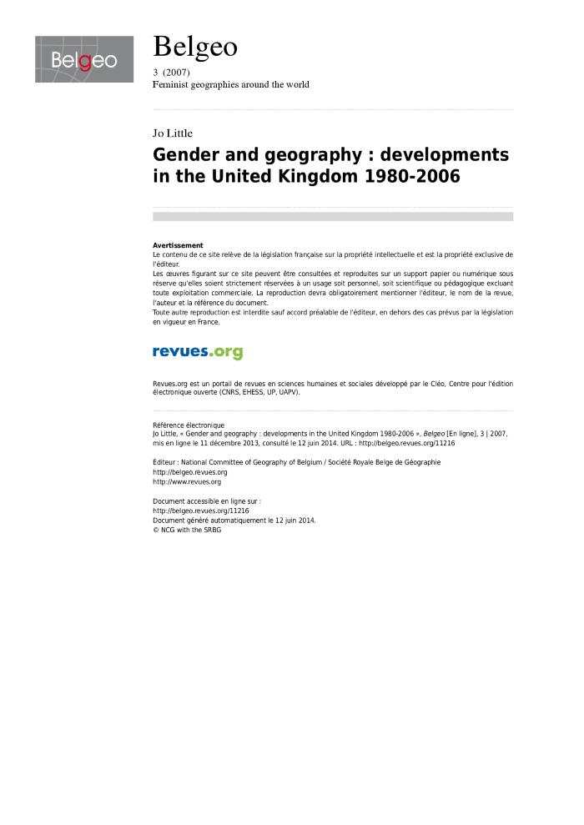
Gender and geography : developments in the United Kingdom 1980-2006 (c:amaz:7714)

Slide 48
Sophia a vingt ans : entre missions accomplies et rêves à parachever. Réseau belge d'études féministes, 1989-2009 (c:amaz:6168)

Slide 49
Emancipatie beleidsplan (c:amaz:5248)

Slide 50
De tewerkstelling vrouwen op het Ministerie van Verkeerswezen (c:amaz:5109)

Slide 51
Les femmes dans les années 1980-1995 : contraintes et potentialités (c:amaz:4561)

Slide 52
Feminization of the EC labour force continued through the 1980's (c:amaz:236)
Bevat o.a. grafiek met overzicht van de vrouwelijke arbeidsparticipatie in de EG voor de periode 1983-1990, ingedeeld per leeftijdsgroep.

